Slide 1
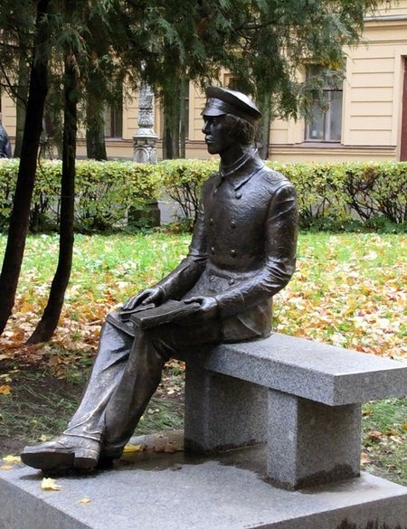
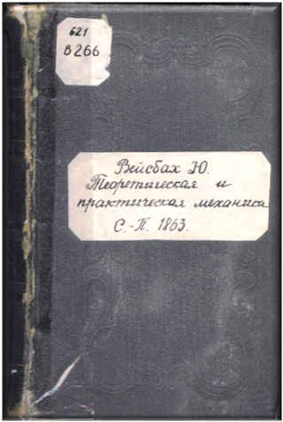
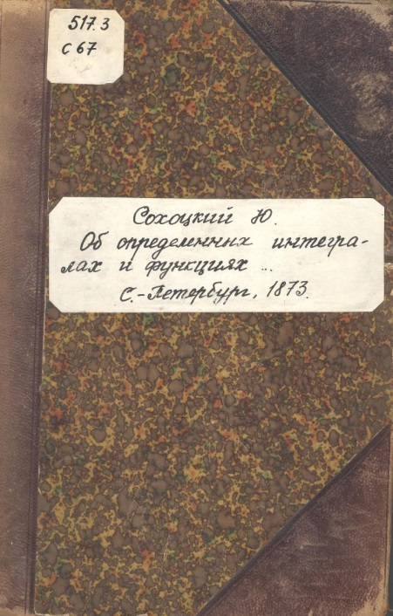
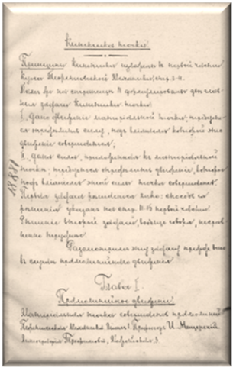
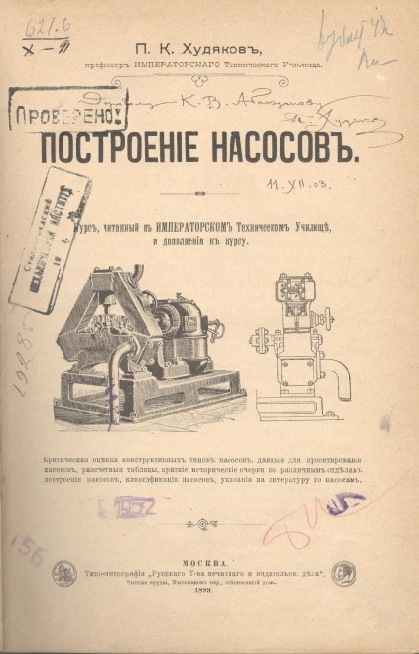
По каким книгам обучались российские студенты - политехники второй половины ХIХ века?
учебники 1860 – 1890 - х годов издания, представленные на этой выставке, находятся в фонде редких книг (корп. В - 210) Информационно – библиотечного центра ВолгГТУ.

Slide 2
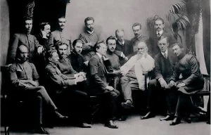
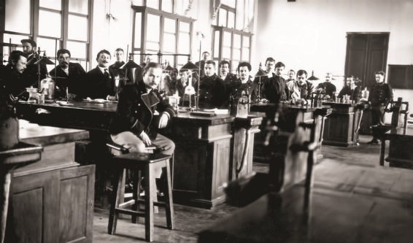
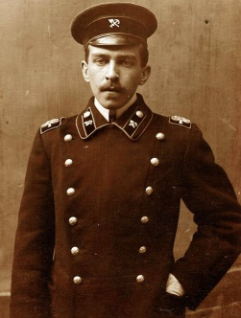
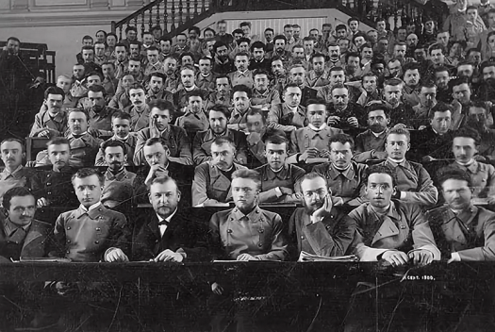
Вторая половина 1860-х годов в России - это время социальных и политических реформ приведших к росту экономики. Десятки новых акционерных коммерческих банков и тысячи километров железных дорог, дают ускорение процессу индустриализации. Развивается транспортное машиностроение, сталелитейные (рельсовые) предприятия, военные заводы.
Стране нужны инженеры, поэтому растёт количество политехнических институтов.
Нужны новые учебники по математике, физике, теоретической механике, химии, по машинам и механизмам и др.
Были учебники переводные, но много учебников писали и преподаватели вузов - известные российские ученые.

Slide 3
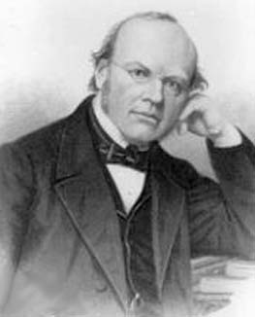
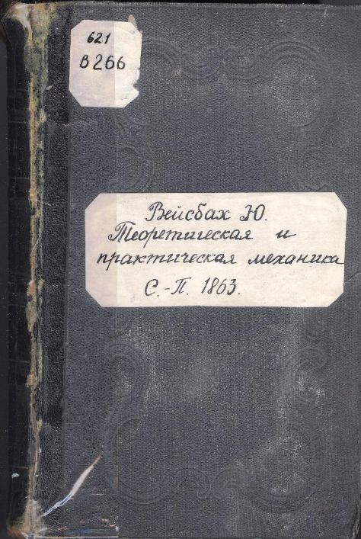
Его главный научно - литературный труд «Lehrbuch der Ingenieur und Maschinenmechanik».
Выдержавший несколько изданий и переведенный почти на все европейские языки, в том числе и на русский И. Стебницким, Н. Соколовым и П. Усовым
Юлиус Людвиг Вейсбах (1806-1871) — саксонский математик и механик-гидравлик.
Вейсбах занимался гидравликой, геодезией, маркшейдерским искусством.
Он открыл неполное сжатие струи воды при истечении через отверстия и трубки.
Вейсбах также написал ряд трудов по другим отраслям технических наук, в том числе по геодезии и маркшейдерскому искусству.
Прибор Вейсбаха, применённый им при гидравлических исследованиях, находится в настоящее время в институте инженеров путей сообщения в Санкт-Петербурге.
Вейсбах, Ю. Теоретическая и практическая механика : пер. с нем. / Ю. Вейсбах. - СПб. : Изд. П. Усов, 1859-1863. - 1114 с. - (. Т. 3).

Slide 4
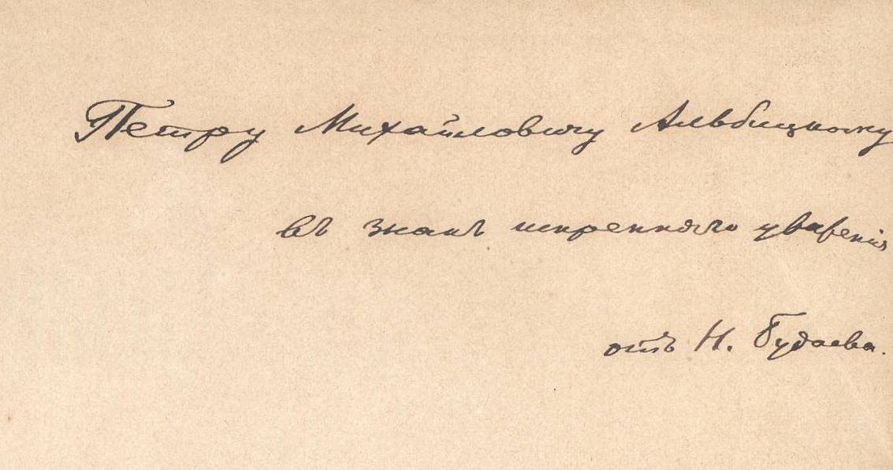
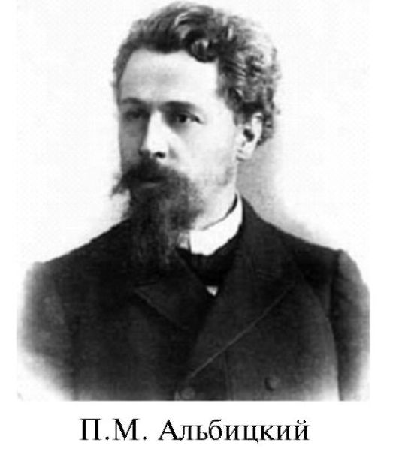
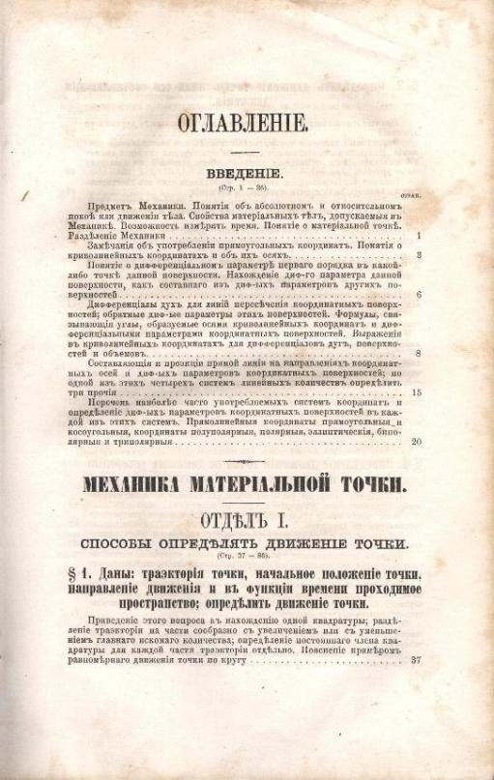
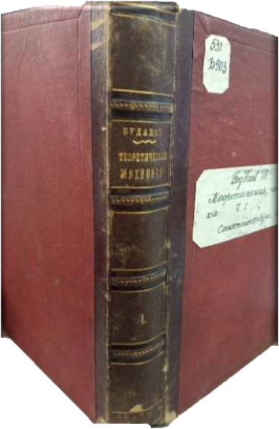
Николай Сергеевич Будаев (1833-1902) — заслуженный профессор петербургского университета.
С 1863 года он стал преподавать теоретическую механику в Михайловской артиллерийской академии.
Вышедший в 1871 г. учебник посвящен им другу, Петру Михайловичу Альбицкому (1836-19.03.1888) - генерал-майору, адъюнкт-профессору Михайловской артиллерийской академии по предмету баллистики, военному писателю и педагогу.
Будаев, Н. Теоретическая механика Ч. 1 : Механика материальной точки / Н. Будаев. - Санкт-Петербург : Тип. Императ. акад. наук, 1871. - 523 с.

Slide 5
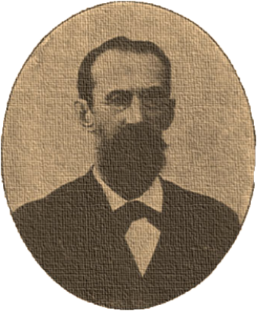
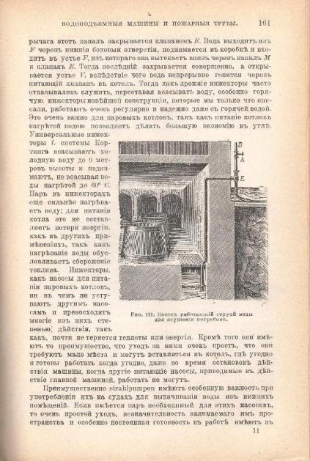
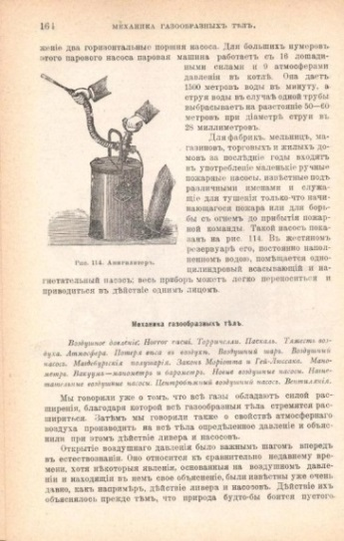
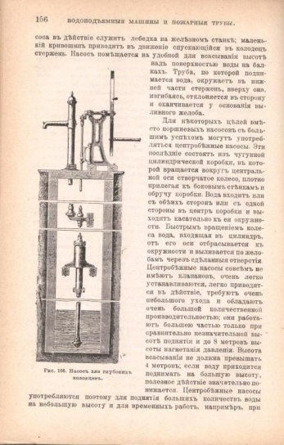
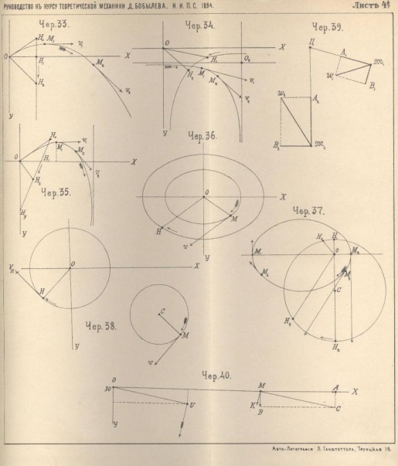
Дмитрий Константинович Бобылёв ( 1842 - 1917) — русский физик; заслуженный профессор механики в Санкт – Петербургском университете.
Ученый получил дифференциальное уравнение второго порядка, которому должно удовлетворять давление жидкости, и показал, что в жидкости, обладающей трением, потеря кинетической энергии силы равна произведению коэффициента внутреннего трения на сумму угловых скоростей всех элементов жидкости.
Бобылев, Д. Руководство к курсу теоретической механики / Д. Бобылев. - СПб, 1895. - 446 с.

Slide 6
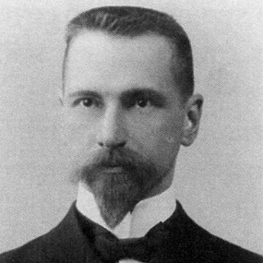
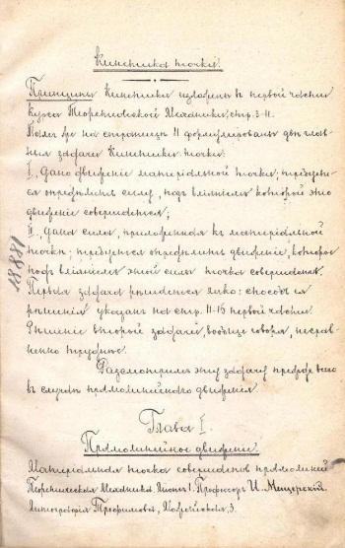
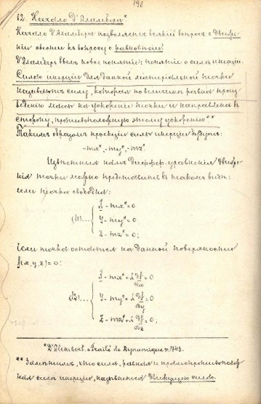
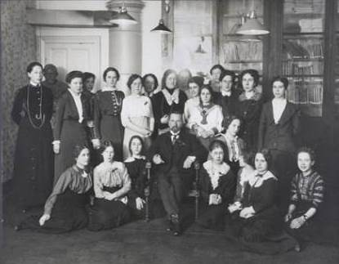
Иван Всеволодович Мещерский (1859–1935) — русский учёный-механик, основоположник механики систем переменного состава (систем переменной массы). Широко известен курс теоретической механики И. В. Мещерского и особенно его «Сборник задач по теоретической механике» (первое издание — 1914 г.), выдержавший 51 издание (на конец 2012 г.) и принятый в качестве учебного пособия для высших учебных заведений.
Его исследования в этой области явились теоретической основой современной ракетодинамики. Его имя неразрывно связано с именем одного из создателей научных основ космонавтики — К. Э Циолковского.
Кинетика точки : лекции, читанные на Санкт-Петербургских Высших Женских Курсах в 1902 году Лекции, написанные от руки и изданные литографическим способом.
Высшие женские курсы. Профессор И. В. Мещерский среди слушательниц физико-математического факультета.

Slide 7
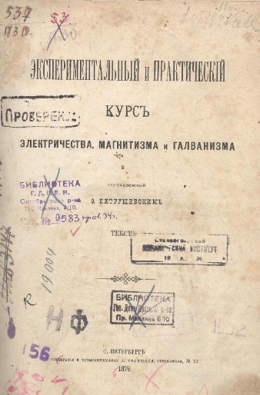
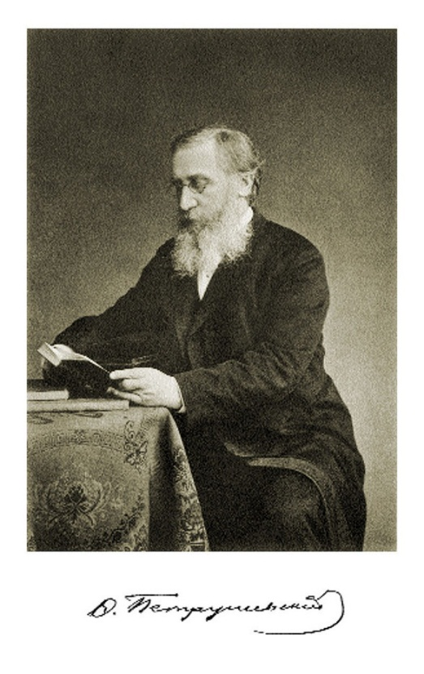
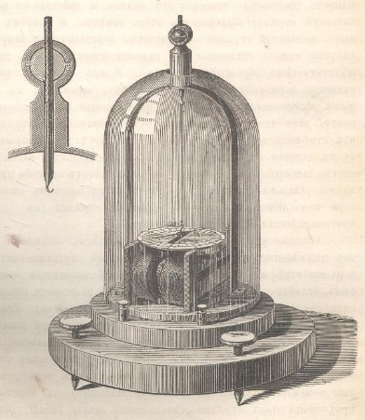
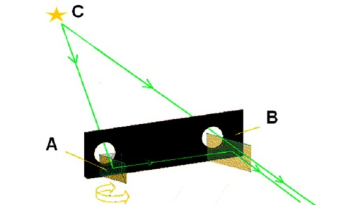
Фёдор Фомич Петрушевский (1828 -1904) — русский физик , заслуженный профессор Санкт – Петербургского университета, действительный статский советник.
Работы в большинстве относились к электромагнетизму и оптике. Являлся учителем многих русских физиков.
Ф. Ф. Петрушевский положил начало практическим занятиям физикой со студентами. В 1865 году он открыл первый в России физический студенческий практикум, который впоследствии превратился в большую физическую лабораторию.
Петрушевский — автор одного из первых систематических курсов электромагнетизма — «Экспериментальный и практический курс электричества» (1876).
В области оптики Петрушевский создал несколько оригинальных конструкций оптических приборов, усовершенствовал осветительные устройства маяков и бакенов и пр.
Петрушевский, Ф. Ф. Экспериментальный курс электричества, магнетизма и гальванизма / Ф. Ф. Петрушевский. - СПб. : [б. и.], 1876. - 442 с.
Дальномер Ф. Петрушевского

Slide 8
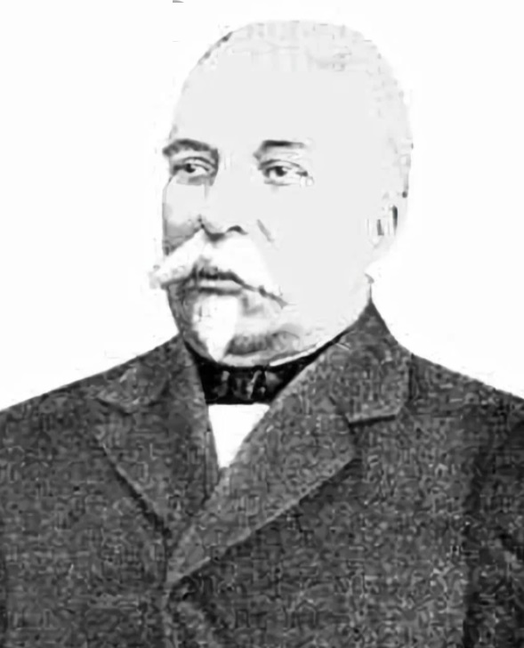
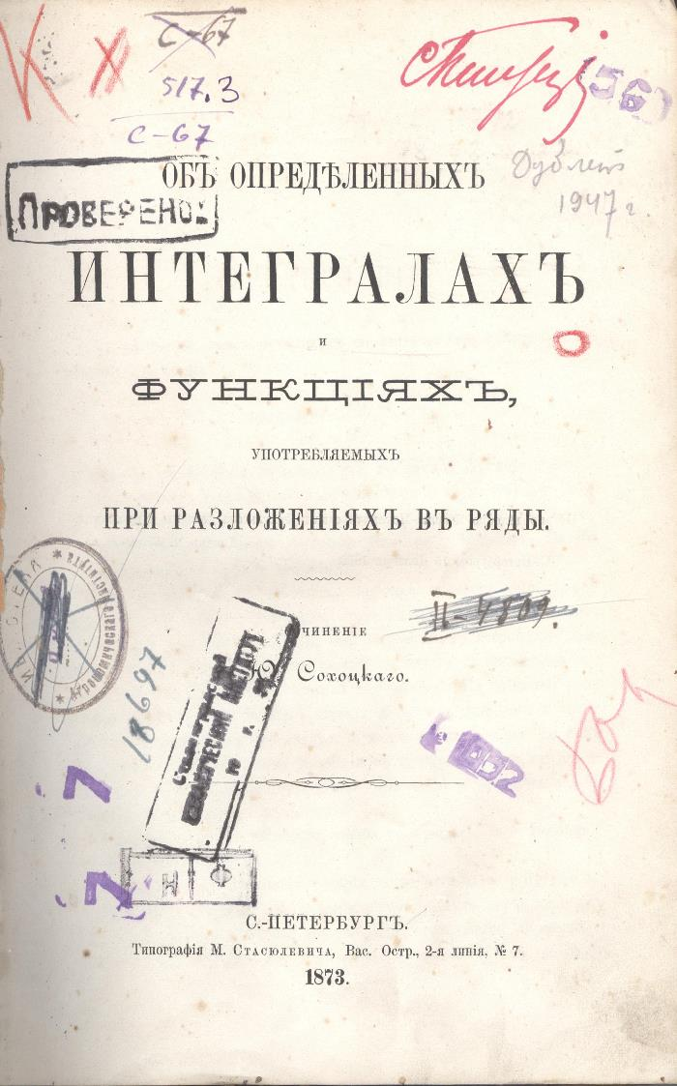
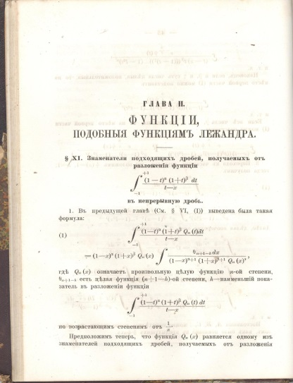
Юлиан Васильевич Сохоцкий (1842–1927) — русский математик польского происхождения, автор работы «Об определённых интегралах и функциях, употребляемых при разложениях в ряды» (1873).
Научный вклад Сохоцкого включает работы по теории эллиптических функций, теории определенных интегралов (в частности, поиску предельных значений интегралов типа Коши) и исследование по теории алгебраических чисел, основывающееся на работах Е.И. Золотарева, А.А. Маркова (старшего) и его собственных; многие из полученных им результатов нашли приложение в механике, а формулы Сохоцкого-Племеля применяются в квантовой механике и квантовой теории поля.
Сохоцкий, Ю. Об определенных интегралах и функциях, употребляемых при разложениях в ряды / Ю. Сохоцкий. - СПб. : типография М. Стасевича, 1873. - 136 с.

Slide 9
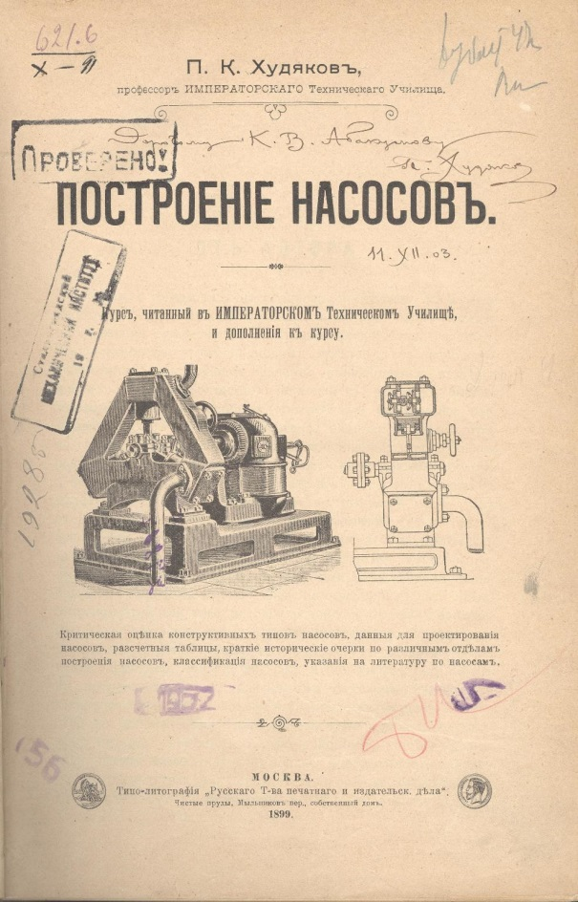
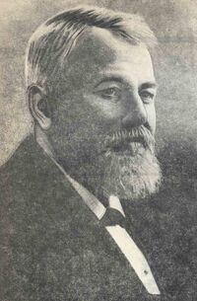
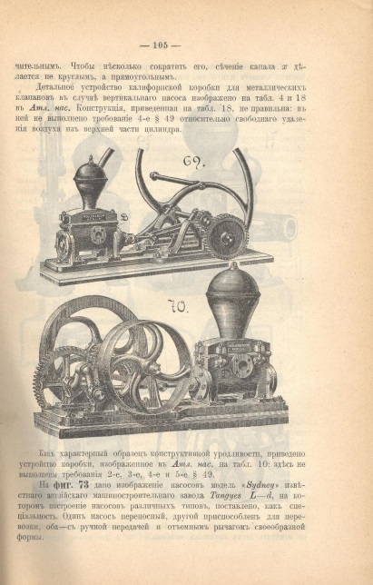
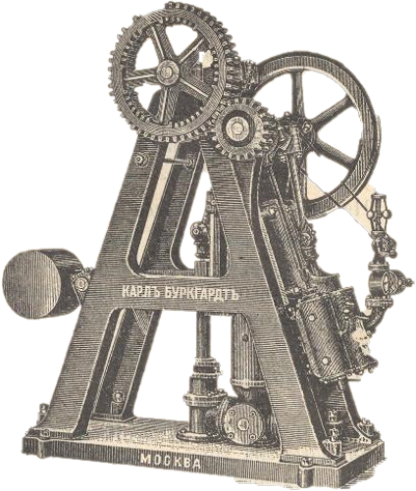
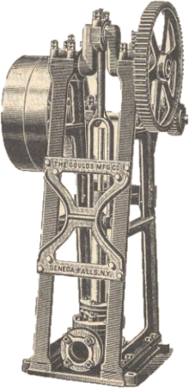
Пётр Кондратьевич Худяков (1858–1935) — учёный в области прикладной механики, заслуженный профессор Императорского технического училища, председатель Политехнического общества. Один из учёных-основателей теории машин и механизмов. Основатель Московской школы конструкторов-машиностроителей. Одним из его первых учеников был инженер-механик А. А. Микулин. Всего Худяков подготовил 3 академиков, 100 научных работников и 3 профессоров. Герой Труда. Заслуженный деятель науки и техники РСФСР.
Автор учебника «Построение насосов»: «Критическая оценка конструктивных типов насосов, данные для проектирования насосов, расчётные таблицы, краткие исторические очерки по различным отделам построения насосов, классификация насосов, указания на литературу по насосам».
Худяков, П. К. Построение насосов / П. К. Худяков. - Москва : Типо-литография" Русского Т-ва печатного и издательского дела", 1899. - 467 с.

Slide 10
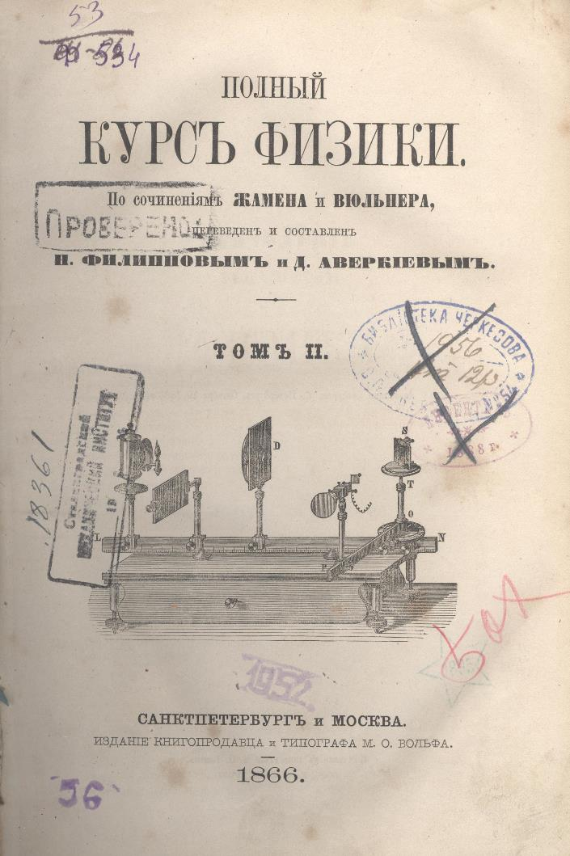
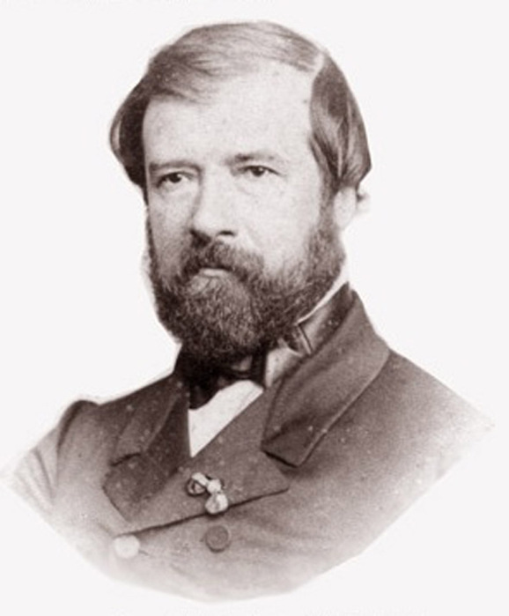
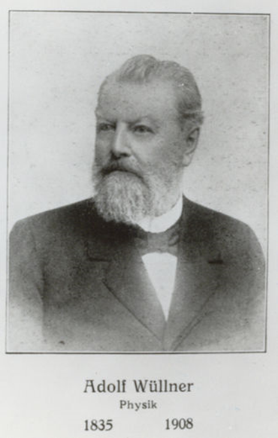
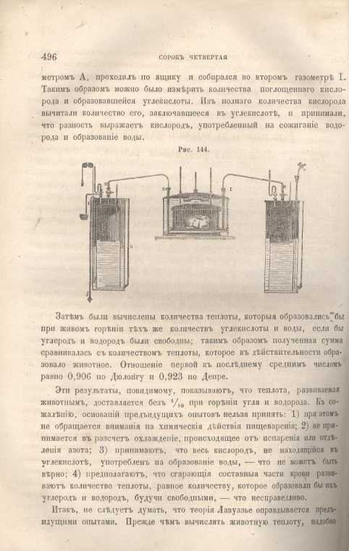
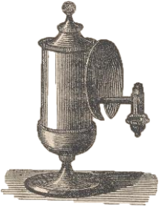
Жю́ль Жаме́н (1818-1886) — французский физик. Член Парижской академии наук, иностранный член-корреспондент Петербургской Академии наук. Профессор Сорбонны.
Будучи учеником и последователем Коши, Жамен много потратил труда на разработку методов для опытных доказательств аналитических выводов Коши в теории света. Жамен также с успехом занимался магнитными и электрическими явлениями, вопросами молекулярной физики и гигрометрией.
Адольф Вюлнер (1835-1908) — немецкий физик. доцент Боннского университета, а с 1869 года профессор физики в Аахенском техническом университете. В 1883–1886 годах он занимал должность академического ректора. Он известен своими работами по удельной теплоёмкости жидкостей и газов, давлению паров, показателям преломления и спектрам излучения.)
Полный курс физики по сочинениям Жамена и Вюльнера Т. 2 / Н. Филиппов, Д. Аверкиев. - СПб. ; Москва : типография М. О. Вольфа, 1866. - 504 с.

